Slide 1
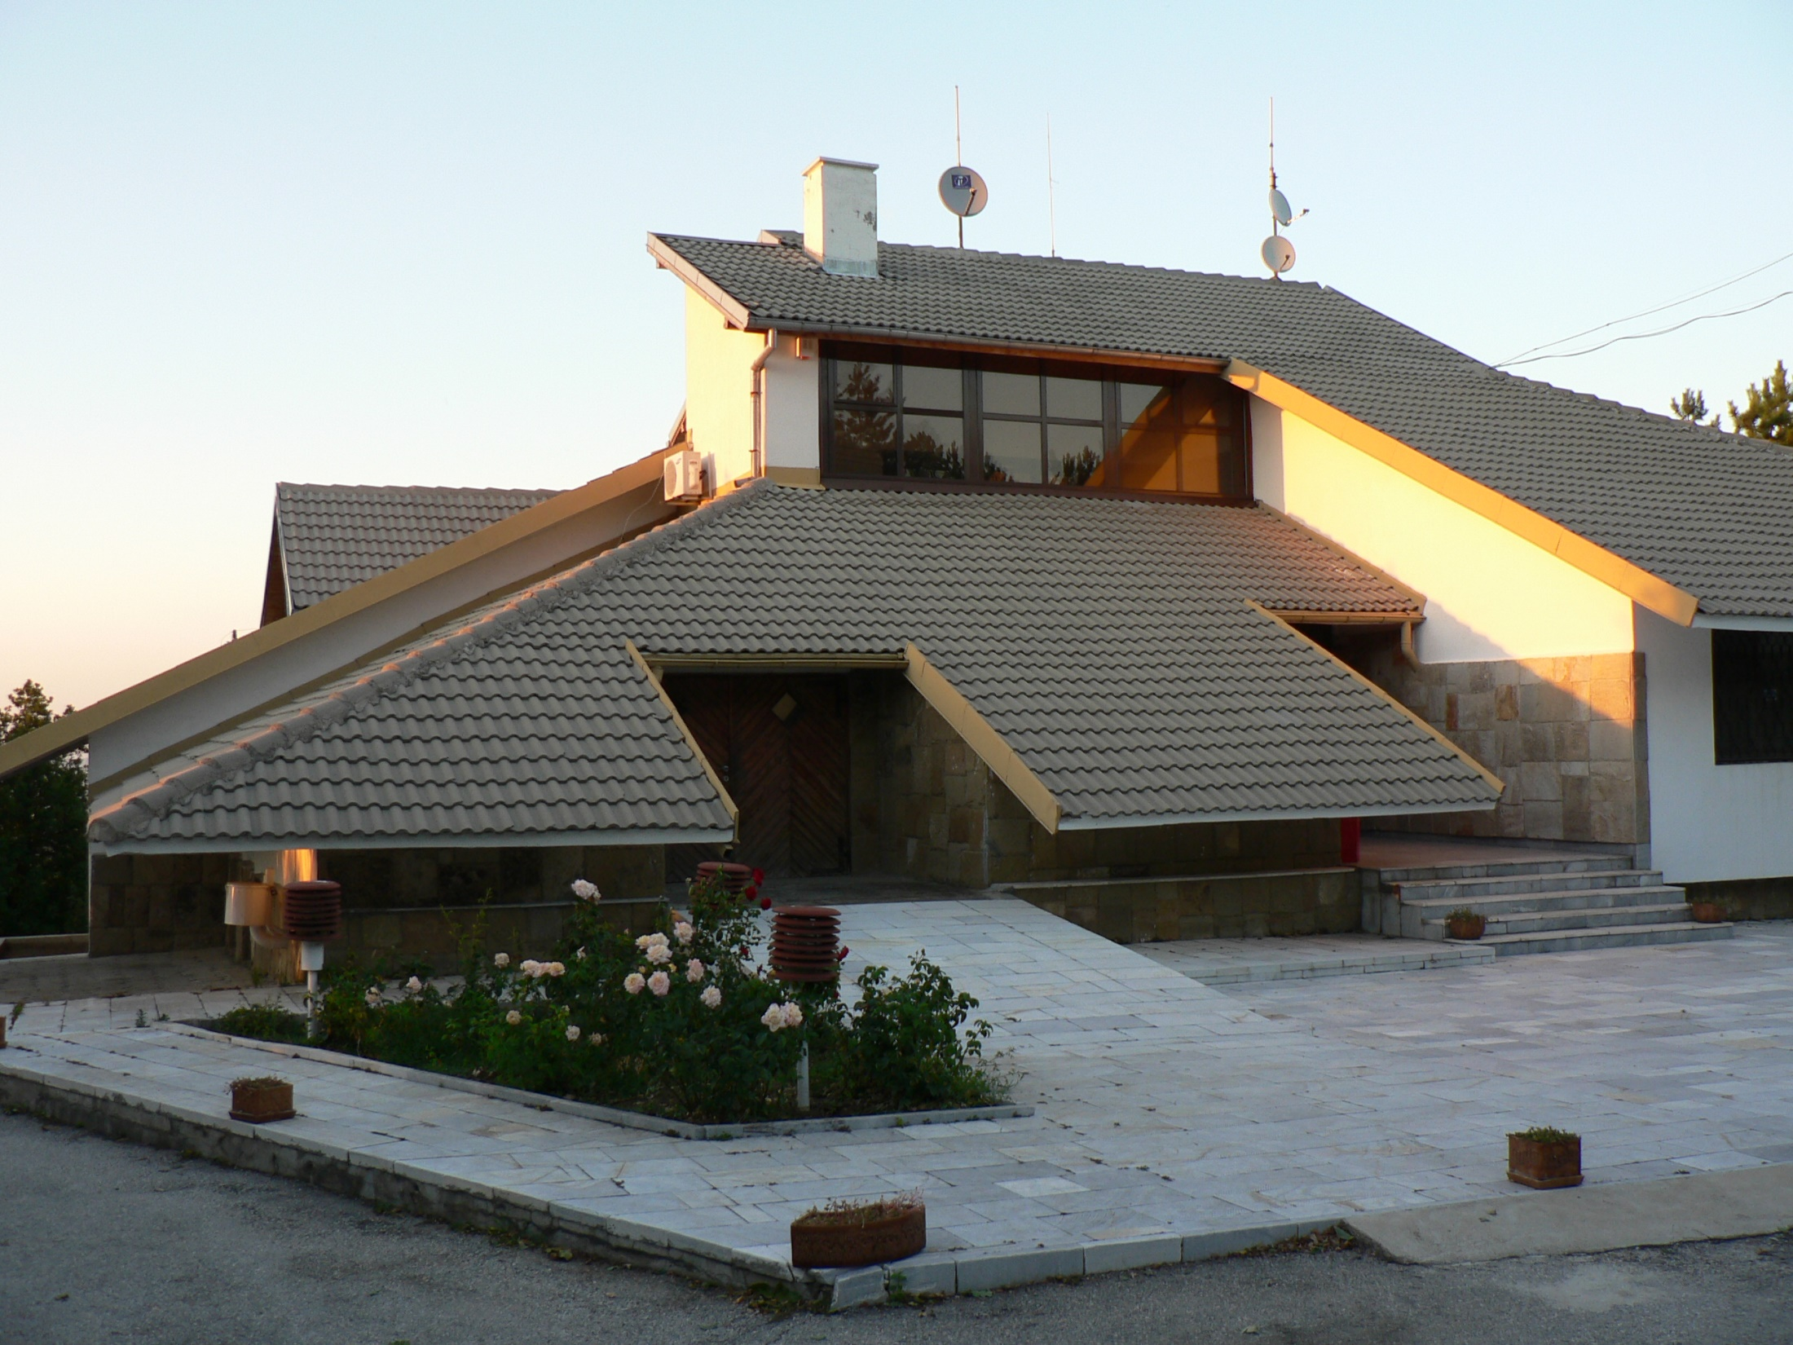
ПУБЛИЧЕН ТЪРГ С ТАЙНО НАДДАВАНЕ ЗА
ПРОДАЖБА НА НЕДВИЖИМИ ИМОТИ,
СОБСТВЕНОСТ НА ЕЛЕКТРОРАЗПРЕДЕЛЕНИЕ СЕВЕР АД

Slide 2
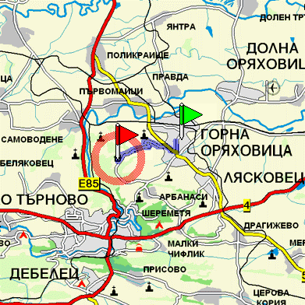
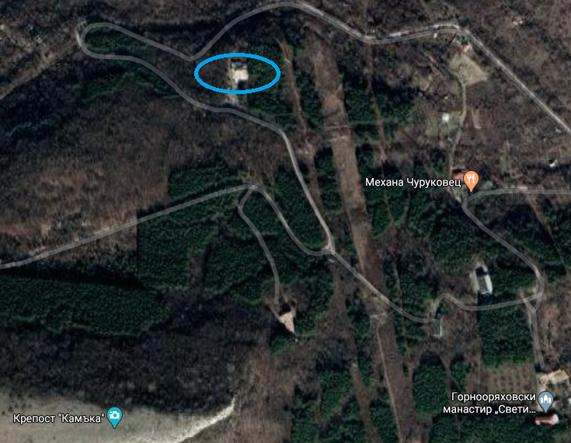
Местонахождение:, местност Бабенец, гр. Горна Оряховица, Област Велико Търново
Имотът е разположен в зона за отдих и туризъм в непосредствена близост до хижа Божур.
Поземлен имот с идентификатор 16359.23.586, с площ 1999 кв.м., в едно с построената в него сграда с идентификатор 16359.23.586.1 със ЗП от 476,00 кв.м. и РЗП от 948 кв.м..
Състояние: добро
Описание: масивна триетажна сграда, оборудвана и обзаведена
Собственик: Електроразпределение Север АД
Начална тръжна цена: 354 200 лв. без ДДС

Slide 3
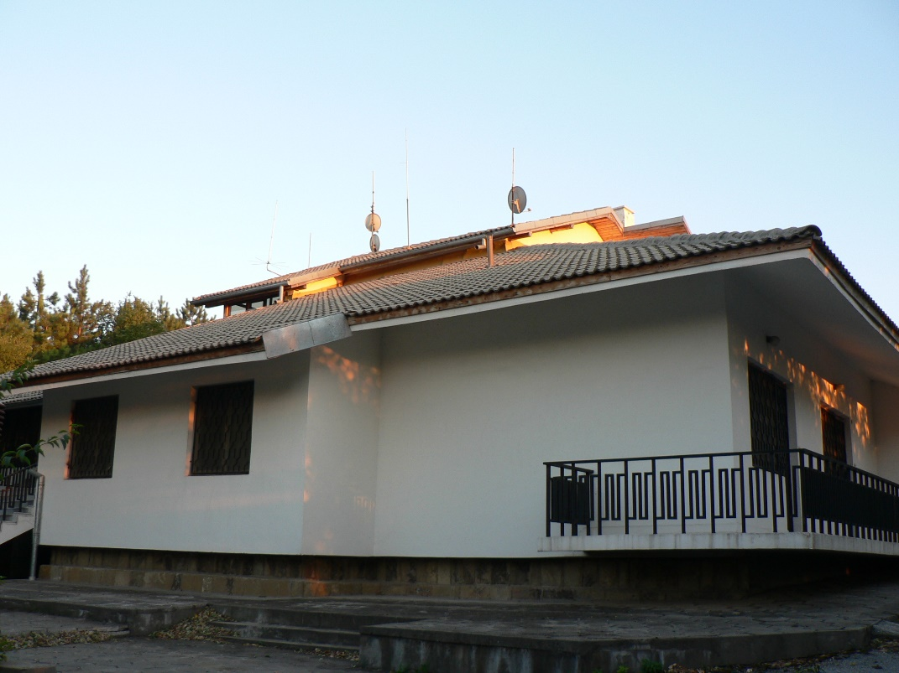
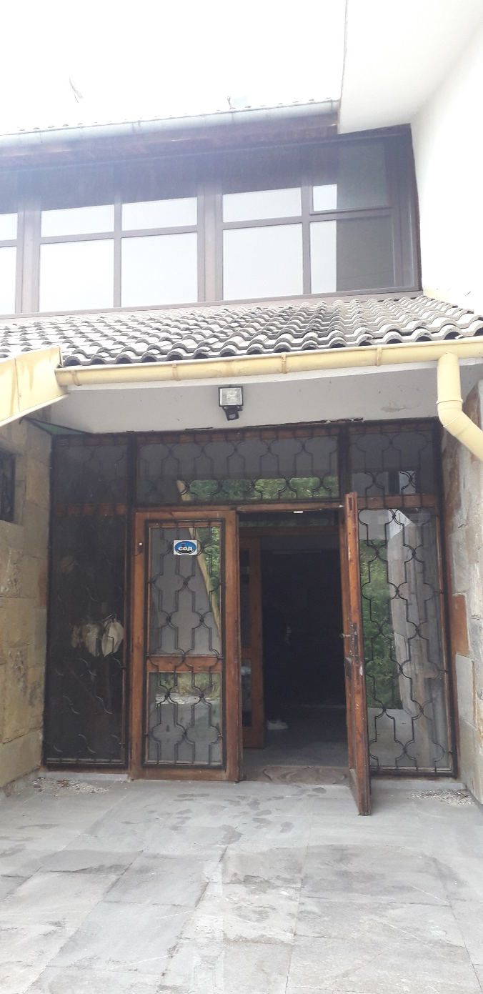
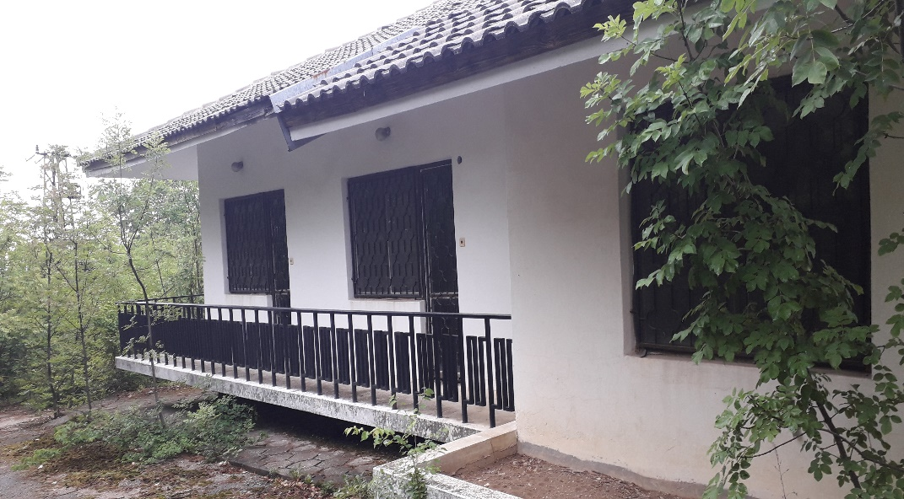

Slide 4
